Slide 1
第十五章 开放经济的宏观经济学

Slide 2
第十五章 开放经济的宏观经济学
第一节 国际收支与汇率
第二节 蒙代尔－弗莱明模型
第三节 固定汇率制下的国际收支调整
第四节 浮动汇率制下的国际收支调整
第五节 本章评析

Slide 3
本章重点
掌握汇率的概念
掌握各类汇率制度
掌握固定汇率下的财政和货币政策
掌握浮动汇率下的财政和货币政策

Slide 4
第十五章 开放经济的宏观经济学
第一节 国际收支与汇率
  国际收支平衡表
  汇率与汇率制度
  国际收支的平衡

Slide 5
第一节 国际收支与汇率
一、国际收支平衡表
国际收支的含义
  国际收支是指一经济体的居民与世界其他国家（地区）的居民（非居民）之间因各种经济往来而发生的收入和支付的对比关系。
  首先，国际收支是一个流量概念。
  其次，国际收支反映的是以货币数量记录的全部国际经济交易。
  最后，国际收支记录的是居民与非居民之间发生的经济交易。
一个经济体在一定时期内 (一年、 一季度或一个月) 交易活动的价值量总计
居民是一个经济概念，包括自然人和法人。

Slide 6
第一节 国际收支与汇率
一、国际收支平衡表
国际收支平衡表的编制
  反映一定时期一国同国外的全部经济往来的收支流量表。
  国际收支平衡表的编制原则
  国际收支平衡表除了上面提到的居民原则外，其记账方法采用的是复式计账原则。
  国际收支平衡表的主要项目
  根据国际货币基金组织的规定，国际收支平衡表中的项目一般包括经常账户、 资本与金融账户、 差错和遗漏等。
有借必有贷，借贷必相等

Slide 7


第一节 国际收支与汇率
二、汇率与汇率制度
汇率
  即两国货币相互兑换的比率。按照是否经过价格水平的调整，分为名义汇率和实际汇率。
  名义汇率
    两个国家（或地区）货币的相对价格，即一种货币能兑换另一种货币的数量。用 表示。名义汇率有两种不同的标价方法，一种是直接标价法，也称为应付标价法（1美元=7.0647元人民币）；另一种是间接标价法，也称为应收标价法（1元人民币=0.1415美元）。
  实际汇率
    用两国（或地区）价格水平对名义汇率加以调整后的汇率，用 表示。

Slide 8
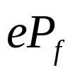

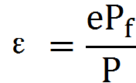
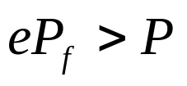

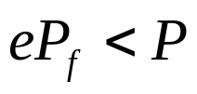
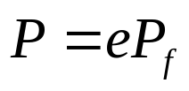
第一节 国际收支与汇率
二、汇率与汇率制度
  实际汇率有时也被称为贸易条件，如果国内商品用本币计价为 ，国外商品用本币计价为 ，那么可以将实际汇率表示为：
  由式（15.1）可知，当国内商品比国外商品价格便宜时，就是 ，国内居民更愿意购买国内商品，从而使得价格 上升；相反，如果 ，国外商品比国内商品价格便宜，国内居民更愿意购买国外商品，使得国内商品价格 下降。在没有运输成本和贸易壁垒的条件下，可以得 ，这一关系被称为购买力平价。
实际汇率=（名义汇率×国外商品价格）÷本国商品价格

Slide 9
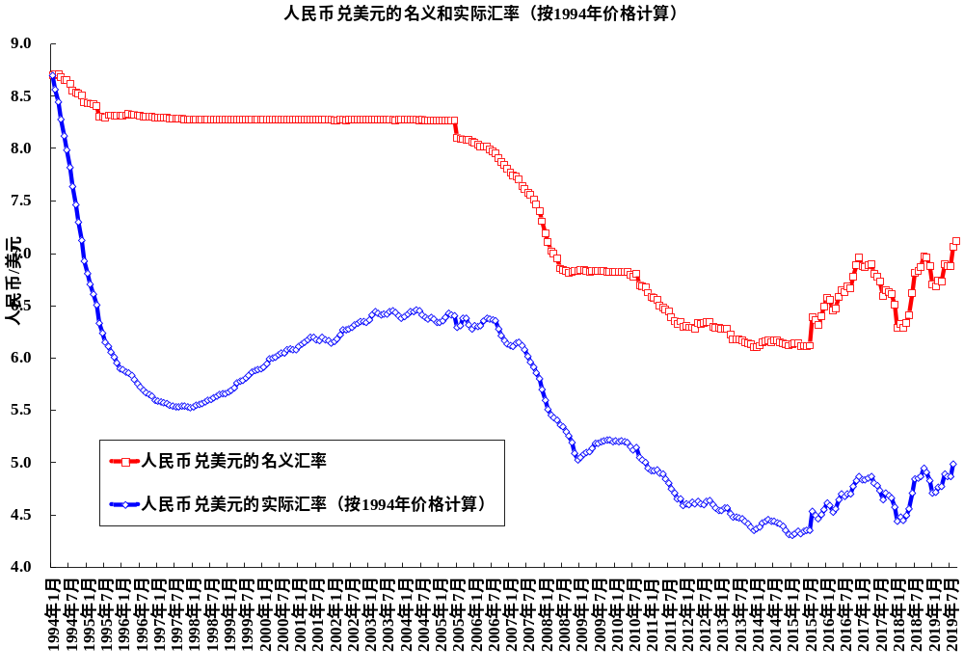
From Lawrence J. Lau (2019)

Slide 10
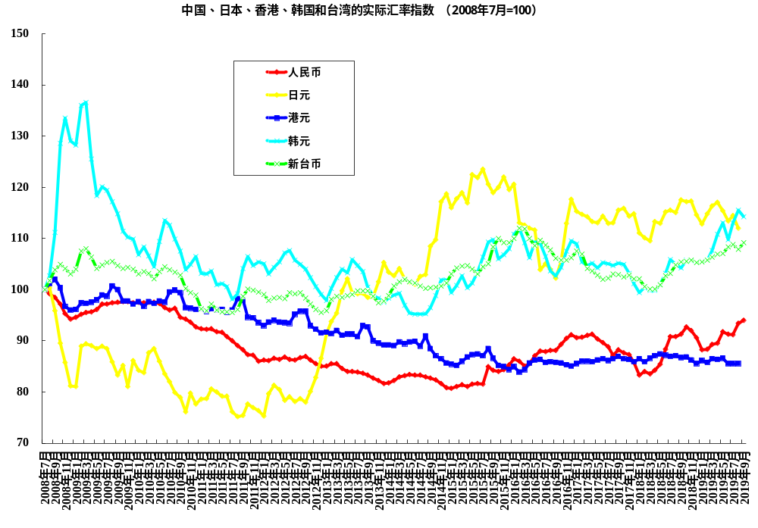
From Lawrence J. Lau (2019)

Slide 11
第一节 国际收支与汇率
二、汇率与汇率制度
汇率制度
  按照汇率波动幅度的大小，可以将汇率制度分为固定汇率制和浮动汇率制。
  固定汇率制
    在金本位制度下和布雷顿森林体系下通行的汇率制度。这种制度规定本国货币与其他国家货币之间维持一个固定比率，汇率波动被限制在一定范围内，由官方干预来保证汇率的稳定。
  浮动汇率制
    一国不规定本币与外币的黄金平价和汇率上下波动的界限，货币当局也不承担维持汇率波动幅度的义务，汇率随外汇市场供求关系变化而上下自由浮动的一种汇率制度。

Slide 12

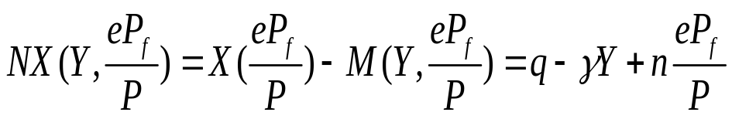



第一节 国际收支与汇率
三、国际收支的平衡
实际汇率与净出口
  净出口就是出口与进口的差额。即：
  如果用直接标价法，净出口函数可以表示为：
  其中， 为常数， 为
边际进口倾向， 为净出
口对实际汇率变动的反应
系数。如图15-1所示。
Ɛ
NX(Ɛ)
O
NX
图15-1 净出口函数

Slide 13
第一节 国际收支与汇率
三、国际收支的平衡
一般理论上，本国汇率下降（或本币贬值）将增加净出口，在实际经济中，本国货币贬值对净出口影响的程度，还要看出口商品和进口商品的需求弹性，如果两者之和的绝对值大于1，则本国货币贬值可以改善一国的贸易收支状况，这一结论被称为马歇尔-勒纳条件。
顺差
+
T₀ T₁ T₂
O
时间T
此外，本币贬值对贸易收支状况的改善存在一定的时滞，具体可以划分为三个阶段：货币合同阶段、传导阶段、数量调整阶段。如图15-2所示。
逆差
－
图15-2 J曲线效应

Slide 14
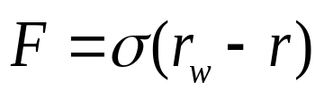

第一节 国际收支与汇率
三、国际收支的平衡
资本净流出函数
  本国流向国外的资本量减去国外流向本国的资本量所得的差额称为资本项目差额或净资本流出，用F表示。
  净资本流出函数可以表示为：
r_{w}：世界利率
r ： 国内利率
r
r₂
式中， 为常数，反映的是国家（或地区）间资本流动的难易程度。如图15-3所示
r₁
F(r)
O
F ₂ F₁
F
图15-3 净资本流出函数

Slide 15
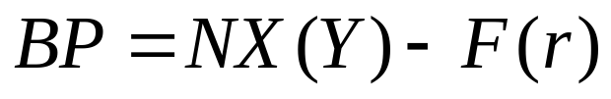
第一节 国际收支与汇率
三、国际收支的平衡
国际收支的平衡：BP曲线的推导
  国际收支平衡
  通常把净出口与净资本流出的差额称为国际收支差额，用BP表示。国际收支差额是本国收入与利率的函数，即：
  当一国的国际收支平衡时，国际收支差额等于零，即BP=0，此时达到外部均衡状态。

Slide 16

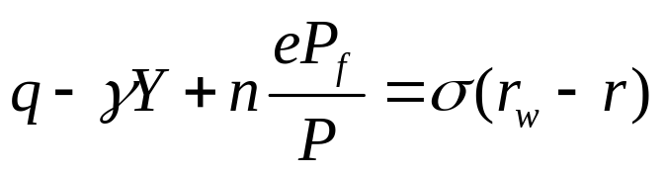
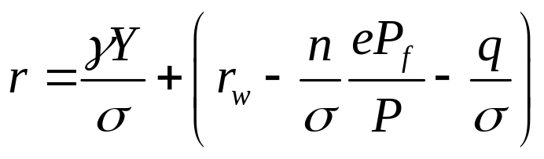


第一节 国际收支与汇率
三、国际收支的平衡
  将净出口函数式和净资本流出函数式代入 中，可以得到国际收支均衡函数：
  化简为：
  可以看出，国际收支函数表示在国际收支平衡时利率 和收入 的相互关系。

Slide 17
第一节 国际收支与汇率
三、国际收支的平衡
  BP曲线的推导
(c)
(b)
45°
NX
NX
NX₁
NX₁
NX(Y)
NX₂
NX₂
O
O
Y₁ Y₂
Y
F₂ F₁
F
r
J
D
BP
r
r₂
r₂
r₁
r₁
C
K
F(r)
O
Y₁ Y₂
O
F₂ F₁
Y
F
(d)
(a)
图15-4 BP曲线的推导

Slide 18
第一节 国际收支与汇率
三、国际收支的平衡
  BP曲线的斜率
    从BP曲线的推导可知，资本净流出曲线的斜率和净出口曲线的斜率将会影响BP曲线的斜率。根据资本流动性的不同假设，BP曲线会呈现出三种形状：
r
δ反映的是国家间资本流动的难易程度，若 δ 越大则资本流动性越大。 根据 BP 曲线斜率γ / δ来分析，δ越大，BP 曲线越平坦；δ越小，资本流动越困难，BP 曲线越陡峭。在资本完全流动的假设下，即资本流动没有任何限制，BP 曲线就成为一条水平线
BP﹥0
r_{w}
BP=0
BP﹤0
O
Y
图15-5 资本完全流动下的BP曲线

Slide 19
第一节 国际收支与汇率
三、国际收支的平衡
r
r
BP=0
δ> 0，
γ／δ>0
δ=0
BP
BP﹥0
BP﹤0
BP﹥0
BP﹤0
O
Y
O
Y
图15-6 资本不完全流动下的BP曲线
图15-7 资本流动下的BP曲线

Slide 20
第一节 国际收支与汇率
三、国际收支的平衡
  BP曲线的移动
    所有影响净出口、净资本流出变动的因素都会使BP曲线移动。包括国际收支状况、利率变化、收入变化和价格水平变动等。
    有了描述国际收支平衡的BP曲线，结合国内市场均衡分析的IS-LM模型，就可以分析包括国内均衡和国外均衡的开放经济中国内外均衡问题。

Slide 21
第十五章 开放经济的宏观经济学
第二节 蒙代尔-弗莱明模型
  价格不变的蒙代尔-弗莱明模型
  价格变动的蒙代尔-弗莱明模型

Slide 22
第二节 蒙代尔-弗莱明模型
一、价格不变的蒙代尔-弗莱明模型
假设前提
  第一，价格在短期内是不变的，经济中的产出完全由有效需求决定；
  第二，实际货币需求与收入正相关，与实际利率负相关；
  第三，商品和资本可以在国际上完全自由流动，因此，国内市场的利率和世界市场的利率是一致的。

Slide 23
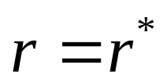
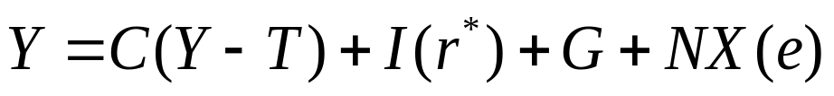
第二节 蒙代尔-弗莱明模型
一、价格不变的蒙代尔-弗莱明模型
开放经济下的IS曲线
  由国内市场的利率和世界市场的利率一致这一假设，得：
  在短期中，假设净出口是名义汇率的函数，则开放经济条件下（即四部门经济）的国民收入为：
IS*
r
IS
O
Y
图15-8 开放经济下的IS曲线

Slide 24
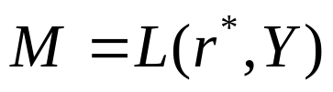
第二节 蒙代尔-弗莱明模型
一、价格不变的蒙代尔-弗莱明模型
开放经济下的LM曲线
  货币市场均衡：
货币供给是由中央银行控制的外生变量
r
LM
e
LM*
r=r*
(a)
(b)
O
Y*
Y
O
Y*
Y
实际货币余额需求与利率 r 负相关 (利率等于世界利率r*)，与收入Y 正相关
图15-9 开放经济下的LM*曲线

Slide 25


第二节 蒙代尔-弗莱明模型
一、价格不变的蒙代尔-弗莱明模型
蒙代尔-弗莱明模型
  将上述开放经济下的IS和LM方程联立起来，可以解得两个市场均衡时的名义汇率和收入水平
  IS*：
  LM*：
e
LM*
e*
IS*
O
Y
Y*
图15-10 蒙代尔-弗莱明模型

Slide 26
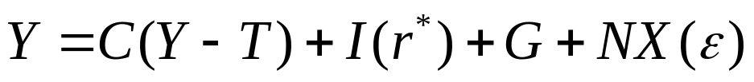
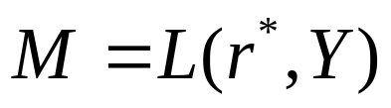
第二节 蒙代尔-弗莱明模型
二、价格可变的蒙代尔-弗莱明模型
在长期中，物价水平会产生变动。
  在价格变动下，实际汇率与名义汇率的固定比例就不成立了。这样，商品市场均衡的方程中的净出口就不再是名义汇率的函数。
  此时蒙代尔－弗莱明模型为：
  IS*：
  LM*：

Slide 27
LM*(P₁)
LM*(P₂)
从蒙代尔-弗莱明模型得出的开放经济下的总需求曲线与封闭经济下的总需求曲线是一样的，都是一条向右下方倾斜的曲线。
Ɛ
Ɛ₁
(a)
Ɛ₂
IS*
O
Y₁ Y₂
Y
P
利用蒙代尔-弗莱明模型，结合长期均衡分析方法，能够分析小国开放经济的短期与长期均衡关系以及政策效应。
P₁
(b)
P₂
AD
O
Y₁ Y₂
Y
图15-11 价格变动下的蒙代尔-弗莱明模型

Slide 28
第十五章 开放经济的宏观经济学
第三节 固定汇率制下的国际收支调整
  固定汇率制下的财政政策
  固定汇率制下的货币政策
  固定汇率制下的贸易政策

Slide 29
第三节 固定汇率制下的国际收支调整
一、固定汇率制下的财政政策
在资本完全流动下，BP曲线是一条水平线。
  如果政府采取扩张性财政政策，比如增加政府支出或者减少税收，那么将引起总需求的扩大，结果使IS曲线向右移动 ，如图15-12 所示，即由 IS₁移至IS₂。IS 曲线向右移动使得名义汇率面临上升的压力。此时，中央银行为了维持汇率不变，只得干预外汇市场，增加本币供给，使得 LM 曲线右移，即由 LM₁移至LM₂降低均衡汇率，直到均衡汇率降低到固定汇率水平 e*。
  这种扩张性财政政策的结果，使得小国经济的汇率水平固定在所承诺的水平上，但产出水平提高，从 Y₁增加到 Y₂的水平。

Slide 30
e
可见，在固定汇率制和完全资本流动的假设下,如果在实施扩张性财政政策的同时增加货币供给，那么就会增强扩张性财政政策的效果，财政政策作用产生的增量等同于经济增量。
LM₁
LM₂
E₁
E₂
e*
BP
IS₂
IS₁
O
Y₁ Y₂
Y
图15-12 固定汇率制下的财政政策效果

Slide 31
第三节 固定汇率制下的国际收支调整
二、固定汇率制下的货币政策
假设中央银行试图实施扩张性的货币政策，如通过购买公众的债券以增加货币供给，从而使得LM曲线向右移动到LM’ ，如图 15 -13 所示。
  这一扩张性的货币政策在短期内似乎使得产出 Y 有所增加，但实际上，在资本完全流动下，这一扩张性的货币政策使得利率有微小的变化就会引起资本流出，从而形成名义汇率下降的压力。为了维持汇率的稳定，央行不得不缩减货币供给，使得 LM’曲线又回到原来 LM 曲线的位置。 因此，在固定汇率制下货币政策往往是无效的。

Slide 32
LM
LM’
e
总之，在资本完全流动的情况下，无论是扩张性货币政策还是紧缩性货币政策都是无效的。
E
e*
IS
O
Y*
Y’
Y
图15-13 固定汇率制下的货币政策效果

Slide 33
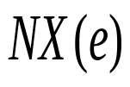

第三节 固定汇率制下的国际收支调整
三、固定汇率制下的贸易政策
假如政府通过关税或者非关税贸易壁垒的措施来减少进口，其影响的参数是净出口 ，即减少进口而增加净出口，这样净出口曲线 就会向右移动，从而IS曲线向右移动，如图 15 - 14 所示。
  IS 曲线的右移使名义汇率面临上升的压力，为了保持固定汇率 e*，中央银行必须增加货币供给，结果使 LM 曲线也向右移，直到均衡汇率稳定在固定水平上，即 LM₁移动到 LM₂的位置，总产出从 Y₁增加到 Y₂的水平。

Slide 34
e
LM₁
LM₂
固定汇率制下的贸易政策的经济机制，同固定汇率制下的财政政策的经济机制是一样的。不同的仅仅是引起 IS 曲线移动的原因，贸易政策源于净出口 NX 的变化，财政政策则源于其他因素的变化。
e*
IS₂
IS₁
O
Y₁ Y₂
Y
图15-14 固定汇率制下的贸易政策效果

Slide 35
第十五章 开放经济的宏观经济学
第四节 浮动汇率制下的国际收支调整
  一、浮动汇率制下的财政政策
  二、浮动汇率制下的货币政策
  三、浮动汇率制下的贸易政策

Slide 36
第四节 浮动汇率制下的国际收支调整
一、浮动汇率制下的财政政策
在资本完全流动的条件下，假如其他条件不变，政府采取扩张性财政政策。
  扩张性财政政策使得 IS 曲线右移，与 LM 曲线交于 B 点。结果使汇率上升，但产出没有变化，如图15-15 所示。

Slide 37
e
LM
因为，在小国的开放经济中，扩张性的财政政策会使汇率上升，汇率上升使国内商品相对于国外商品变得更加昂贵，净出口就减少，扩张性财政政策的需求效果被本币的升值完全抵消了。
e₂
B
在封闭经济中，实行扩张性的财政政策将使产出增加，为什么在一个小国开放经济中扩张性的财政政策却没有产生这样的效果呢？
e₁
A
IS₂
IS₁
O
Y*
Y
图15-15 浮动汇率制下的财政扩张政策效果

Slide 38
第四节 浮动汇率制下的国际收支调整
二、浮动汇率制下的货币政策
在资本完全流动的条件下，当政府采取扩张性的货币政策时，LM曲线右移 。
  如图15-16 所示，LM₁曲线右移到 LM₂的位置，形成新的均衡点B。 此时，名义汇率由 e₁下降到 e₂，产出由 Y₁增加到 Y₂。

Slide 39
LM₁
LM₂
e
A
e₁
B
e₂
IS
O
Y₁ Y₂
Y
图15-16 浮动汇率制下的货币政策效果

Slide 40
第四节 浮动汇率制下的国际收支调整
二、浮动汇率制下的货币政策
  在封闭经济下，扩张性的货币政策通过降低实际利率，刺激私人投资来增加就业和产出。 但在小国开放经济中，利率是由世界资本市场的均衡利率决定的，即 r = r*。
  其扩张性的政策效果是这样形成的，即当货币供给增加后，形成了本国利率下降的压力。 但在一个资本完全流动的经济中，本国利率的下降直接导致本国资本的流出，形成了对国内利率下降的阻力。 不过，资本的流出增加了外汇市场上的本国货币，使名义汇率下降，本国货币贬值，出口相对便宜，而进口商品相对昂贵，这样净出口增加从而提高了总需求。
  所以，在一个小国开放经济中，货币政策是通过汇率的变化来影响产出的。

Slide 41

第四节 浮动汇率制下的国际收支调整
三、浮动汇率制下的贸易政策
如果政府通过关税或者非关税贸易壁垒的措施来限制进口，将使得 曲线向右移动。
LM
e
e
e₂
NX₂
IS₂
e₁
NX₁
IS₁
Y
O
O
Y*
Y
(a)
(b)
图15-17 浮动汇率制下的贸易政策效果

Slide 42
第四节 浮动汇率制下的国际收支调整
三、浮动汇率制下的贸易政策
净出口曲线的右移同时使得 IS曲线向右移动。 但由于 LM 曲线是垂直的，其结果使汇率上升。 由于汇率上升反过来限制了净出口增加，所以最终使得产出不变，如图 15 - 17所示。
总之，与贸易政策有关的净出口 NX 仅影响 IS 曲线，与 LM 曲线无关。 因此，浮动汇率制下的贸易政策的效果同浮动汇率制下的财政政策的效果是一样的。不同的仅仅是引起 IS 曲线移动的原因，贸易政策源于净出口 NX 的变化，财政政策则源于其他因素的变化。

Slide 43
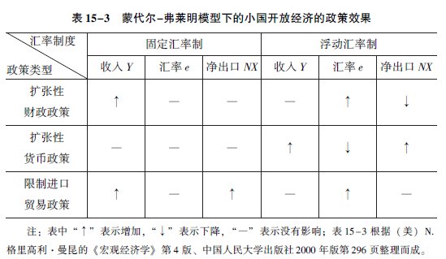
第四节 浮动汇率制下的国际收支调整
三、浮动汇率制下的贸易政策
上述蒙代尔－弗莱明模型下的小国开放经济的政策效果可以总结为表 。

Slide 44
第十五章 开放经济的宏观经济学
第五节 本章评析
  一、凯恩斯主义开放宏观经济理论的局限性
  二、开放宏观经济理论与政策的借鉴

Slide 45
第五节 本章评析
一、凯恩斯主义开放宏观经济理论的局限性
封闭宏观经济理论延伸到国际经济范围就是开放经济的宏观经济理论，或者称国际宏观经济学，它是宏观经济学理论体系的重要组成部分。
    蒙代尔-弗莱明模型作为宏观经济分析的标准框架，实际上是凯恩斯理论在开放经济领域的延伸。蒙代尔—弗莱明模型因严格的条件限制使得该模型不可避免存在局限性。

Slide 46
第五节 本章评析
一、凯恩斯主义开放宏观经济理论的局限性
一是模型完全从流量的角度来考虑，忽视了国内外利差变动的存量效果，特别是经常账户的不均衡通过资本流动而抵消，并没有考虑国外净资产的存量均衡，对分析处理资产市场的均衡问题明显不足；
二是模型假定在短期内价格具有完全黏性，使得模型只适用于短期分析，自动调节机制(如价格水平变动)对国际收支和内部均衡的影响缺乏解释力；
    三是模型假设资本完全流动是不符合现实经济的，并且模型忽视了交易成本、预期等因素对汇率决定和国际收支的重要影响。

Slide 47
第五节 本章评析
  二、开放宏观经济理论与政策的借鉴
    我国仍处于并将长期处于社会主义初级阶段的基本国情没有变，仍属于发展中国家的定位没有变。因此，就蒙代尔—弗莱明模型说明的经济政策的选择和运用来看，它所要求的条件和我国的实际情况还存在差距。

Slide 48
第五节 本章评析
  二、开放宏观经济理论与政策的借鉴
  首先，它所说的固定汇率制条件，在我国是管理浮动汇率制。
  其次，蒙代尔-弗莱明模型强调的是资本自由流动的条件，我国现在还达不到这一点，而且从国际金融危机的警示来看，资本自由流动的高度风险性也使我们在这方面不得不保持谨慎，对资本自由流动有所限定。

Slide 49
第五节 本章评析
  二、开放宏观经济理论与政策的借鉴
  最后，蒙代尔-弗莱明模型涉及的是两国模型，对于处在多国参与、 关系交错、 相互影响的现代国际经济情况，也不太适合。
  所以，蒙代尔-弗莱明模型的分析尽管具有其理论上的积极意义，可以给我们在经济政策选择和调节国际收支失衡方面提供有益的启示，但不能生搬硬套地运用。

Slide 50
第五节 本章评析
  一、凯恩斯主义开放宏观经济理论的局限性
    封闭宏观经济理论延伸到国际经济范围就是开放经济的宏观经济理论，或者称国际宏观经济学，它是宏观经济学理论体系的重要组成部分。
    蒙代尔—弗莱明模型因严格的条件限制使得该模型不可避免存在局限性 。
  二、开放宏观经济理论与政策的借鉴
    我国仍处于并将长期处于社会主义初级阶段的基本国情没有变，仍属于发展中国家的定位没有变。因此，就蒙代尔—弗莱明模型说明的经济政策的选择和运用来看，它所要求的条件和我国的实际情况还存在差距。

Slide 51
谢 谢！

